Slide 1
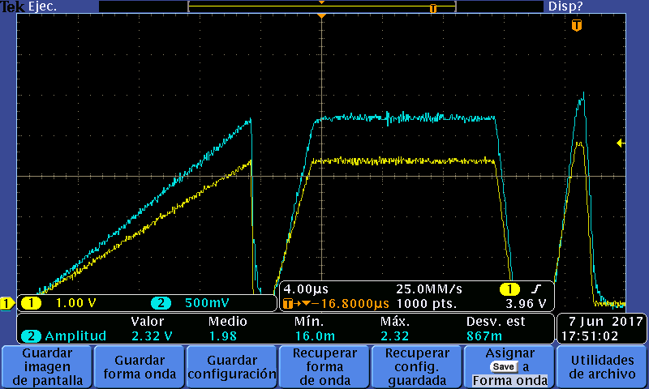
Pulsos de la siguiente forma, llamé a los datos RAMPA (r), PIRAMIDE TRUNCADA (pt), PLATEAU (p), PICO(pi)
06-06

Slide 2
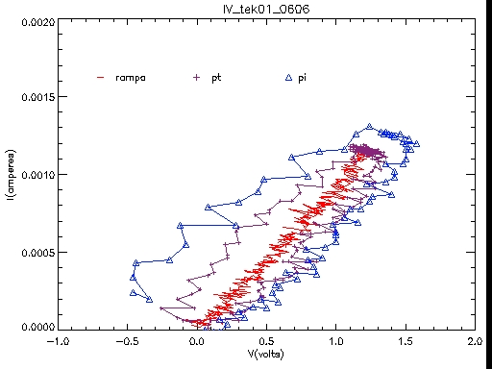
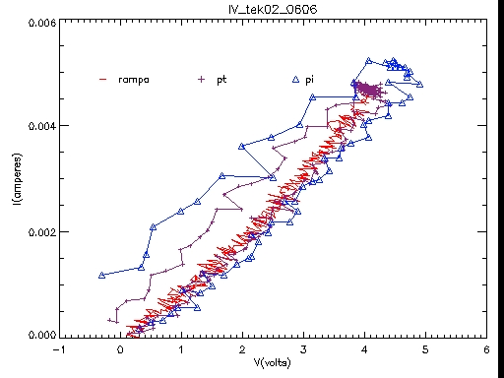
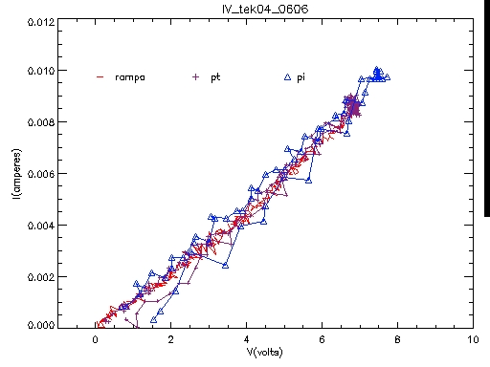
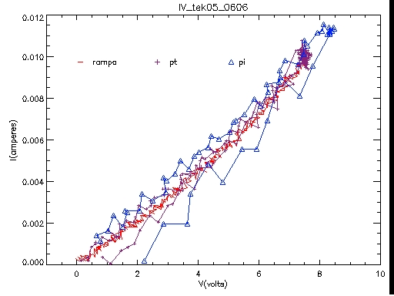
Veo que para tek01-02 algo paso después de la rampa va como más abierto en cambio para el tek04-05 parece que baja por el mismo lugar
06-06

Slide 3
tek01-02
La I mayor es dónde termina
El final nos permitirá ver si el cambio es definitivo?

Slide 4
Hacer la simu poniendo un desfasaje entre ch1 y ch2 para ver si el defecto de los bordes es por eso
TAREA
06-06

Slide 5
06-06

Slide 6
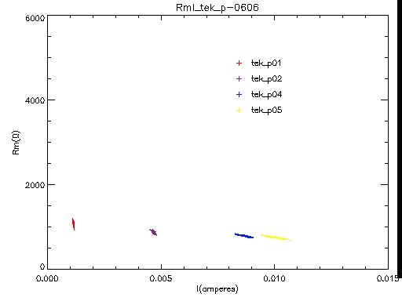
06-06

Slide 7
Lo que le hicimos en 01 y 02 si afectó la muestra y lo que hice en 04 NOO
Otra vez lo del borde es producto de un desfasaje???
06-06

Slide 8
Las vueltas son como para las curvas de pt

Slide 9
Ampliación para ver inicio
06-06

Slide 10
06-06

Slide 11
06-06

Slide 12
Conclusión estudiar que me produce un desfasaje
06-06

